Slide 1
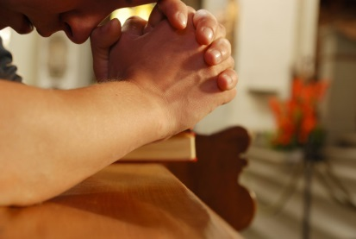
Dicsértessék a Jézus Krisztus.
Mindörökké .
Ámen
Imádkozzunk közösen!
Drága Jézusom !
Most Szent Pál szavai jutnak eszembe
" Legyen akkora hitem,hogy hegyeket mozgassak,
ha szeretet nincs bennem, mit sem ér " ( 1 Kor.13,2)
Segíts, hogy szeressem fele barátaimat,
a hogy szeretetem egyre érettebb legyen
Vegyem észre, ha körülöttem segítségre szorulnak embertársaim.
Önzetlenül nyújtsam feléjük segítő kezemet,
S ha mással nem tudok segíteni, legalább egy
jó szó, egy mosoly mindig kerüljön tarisznyámból....
Segítsem elvezetni embertársaimat is a szeretethez, mint a boldogság forrásához '
Tanúságtételemmel próbáljam erősíteni ,
hogy erőt merítsenek a nehézségek leküzdéséhez.
Add,hogy Téged szolgáljalak,
A szenvedő emberekben Téged lássalak.
AMEN

Slide 2
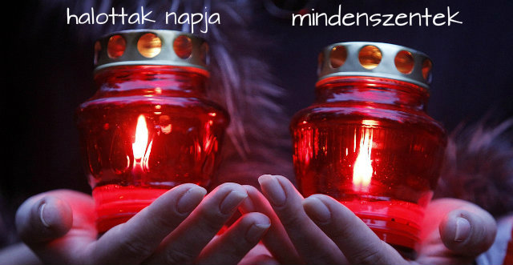
Szeretettel köszöntelek benneteket a virtuális hittan órán!
Mai hittanóránk témája :

Slide 3
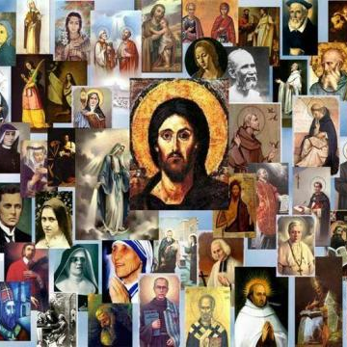
Minden szentek ünnepe november 1.
A megdicsőült Egyház ünnepe.
A megdicsőült kifejezés azt jelenti, hogy már a mennyben van, Isten dicsőségében,azaz eljutott az örök boldogságba.
A szentek, vagyis a megdicsőült Egyház tagjai közbenjárásukkal segíthetik a küzdő és a szenvedő Egyházhoz tartozókat.

Slide 4
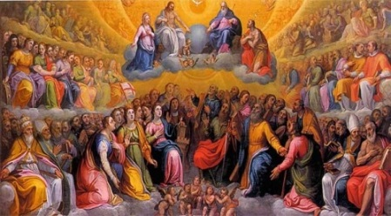
A szentek mindannyian nagyon szerették Istent, és az ő akarata szerint éltek.
Mindegyikük a maga módján valósította meg Isten szándékait.
Volt , aki sok-sok imával engeszteléssel.
Volt aki szegények, betegek gondozásában.
Volt ,aki sok-sok imával , engeszteléssel. Volt aki az evangélium bátor hirdetésével , mások tanításával, nevelésével foglalkozott.

Slide 5
A megdicsőült egyház
November 1-jén egy napon ünnepeljük az összes szentet, vagyis valamennyi megdicsőült lelket, akikről sokaságuk miatt a kalendárium külön, név szerint nem emlékezhet meg.
Mindenszentek ünnepe a kötelező egyházi ünnepek közé tartozik, ezért a hívek számára előírás a szentmisén való részvétel.

Slide 6
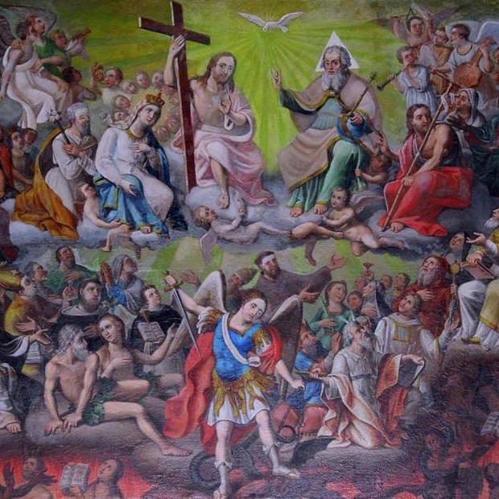
Mindenszentek litániája
Hallgassátok meg,
imádkozzátok el ti is !
https://arar.facebook.com/csalad.ro/videos/mindenszenteklit%C3%A1ni%C3%A1ja/1104928519621825/

Slide 7
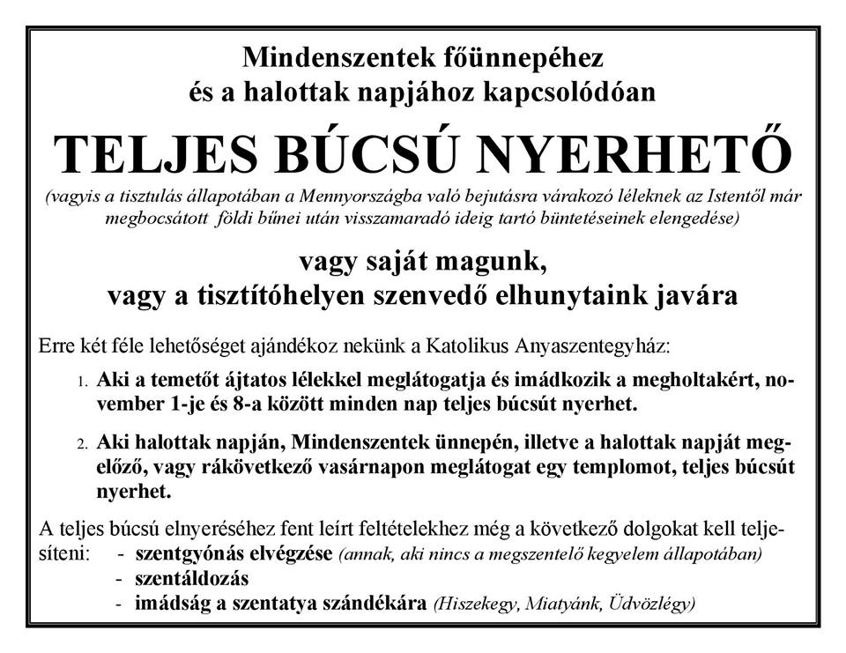

Slide 8
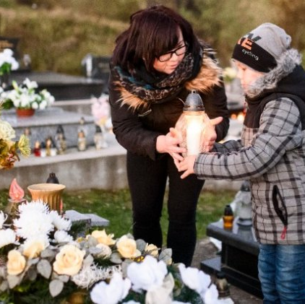
Halottak napja november 2.
Ezen a napon a Katolikus Egyház ünnepélyesen minden elhunytról, de különösen is a tisztulás állapotában levő szenvedő lelkekről emlékezik meg.

Slide 9
A tisztítóhelyen szenvedő lelkek alkotják a szenvedő egyházat. ők már nem tudnak magukon segíteni, de mi a küzdő egyház tagjai, mondathatunk értük szentmisét, vagy imádsággal, jó tettek felajánlásával megrövidíthetjük szenvedésük idejét.
Földi életünk után- érdemeink szerint-a mennyország örök boldogságába,a pokol örök szenvedésébe, vagy átmenetileg a tisztítóhelyre juthatunk.

Slide 10
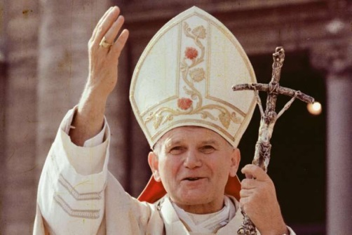
Temető látogatás :
Amikor a temetőben felkeressük elhunyt rokonaink ,barátaink sírját, imádkozzunk értük.
Azokért az az elhunytakért akikért senki sem imádkozik is mondjunk imát, gyújtsunk mécsest.
II. Szent János Pál : Gondolatai halottak napjára:
https://szenterzsebet.org/unnep/mindenszentek/2018/index.php?ytube=HN_SztJanosPal

Slide 11
Mindenszentek litániája
Hallgassátok meg, imádkozzátok el ti is !
https://ar-ar.facebook.com/csalad.ro/videos/mindenszentek-lit%C3%A1ni%C3%A1ja/1104928519621825/

Slide 12
Adj uram örök nyugodalmat nekik!
És az örök világosság fényeskedjen nekik!
Nyugodjanak békében .
Ámen.

Slide 13
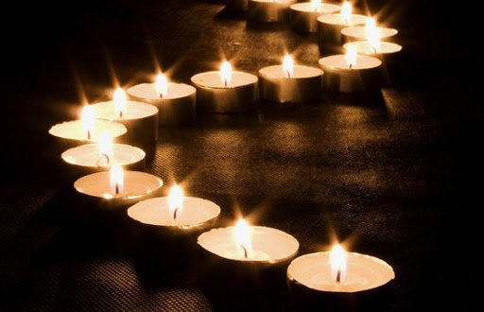
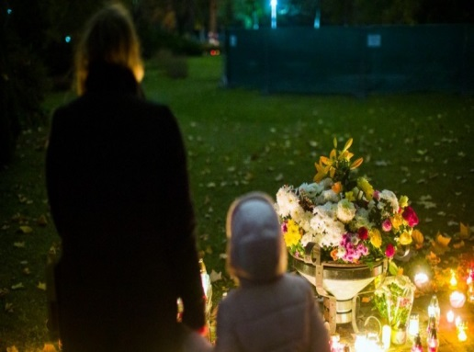
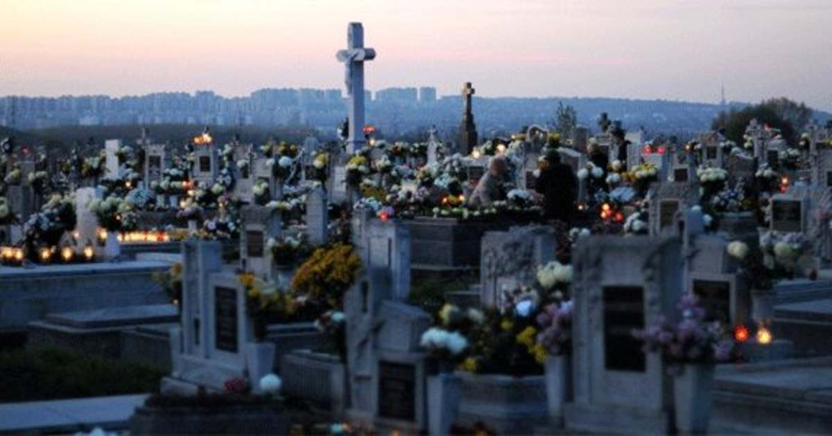
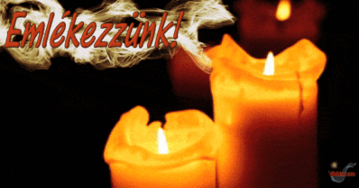
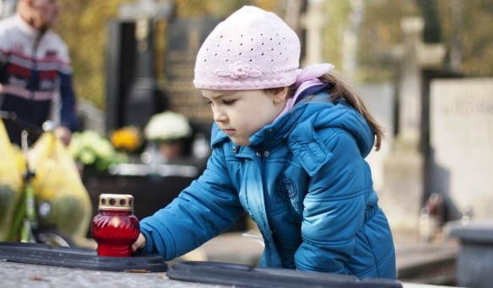
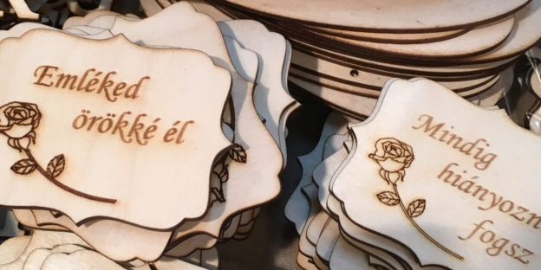
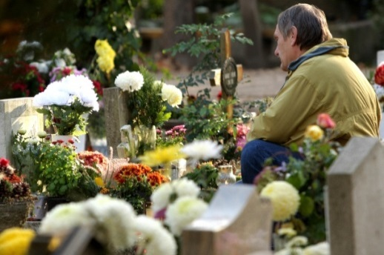
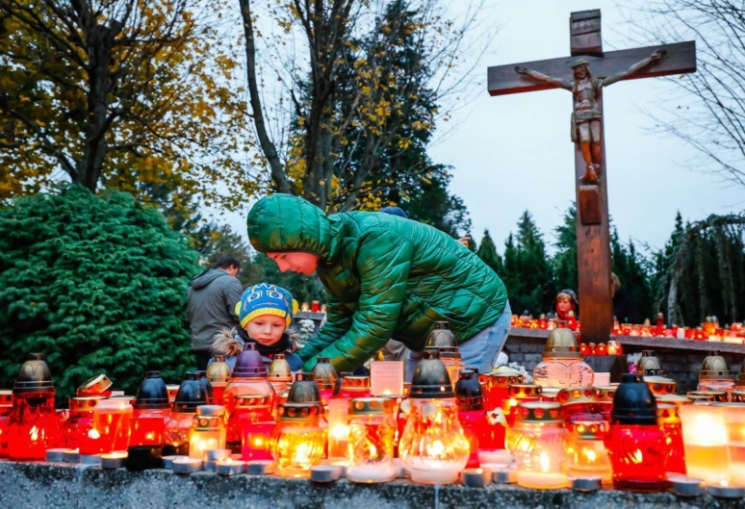

Slide 14
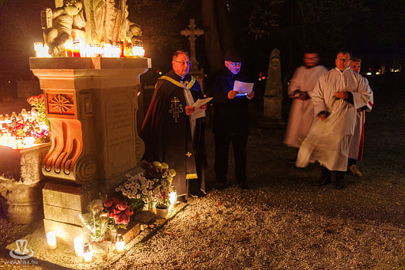
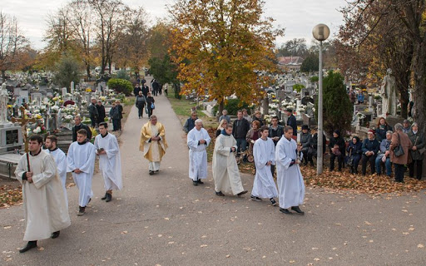
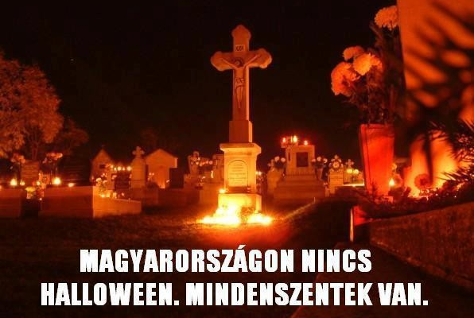

Slide 15
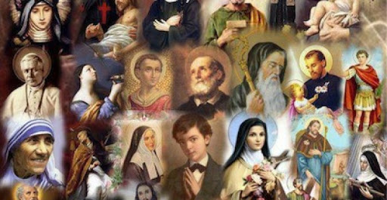
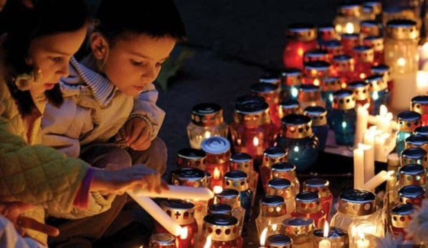
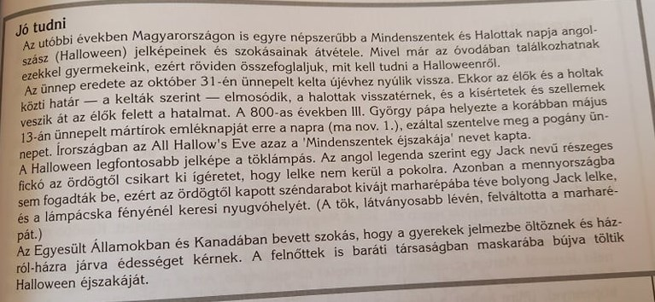
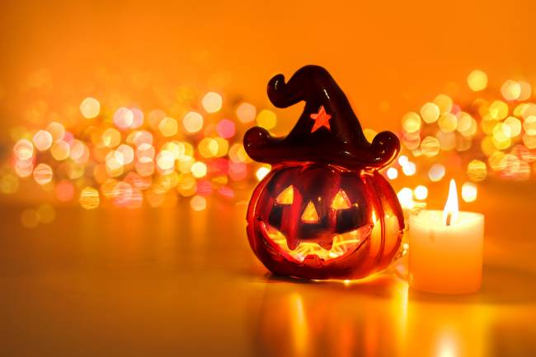
Ne feledd!

Slide 16
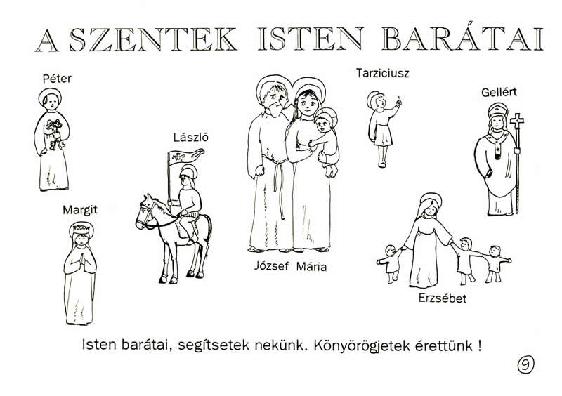
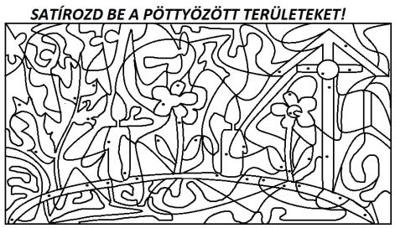
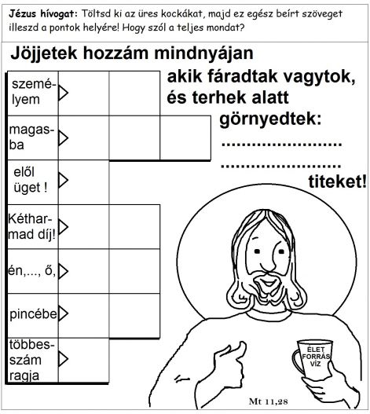
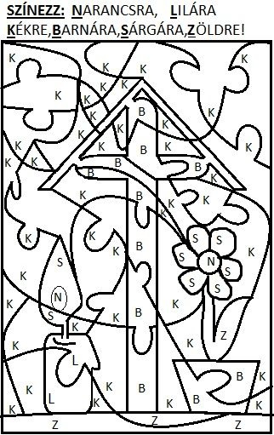
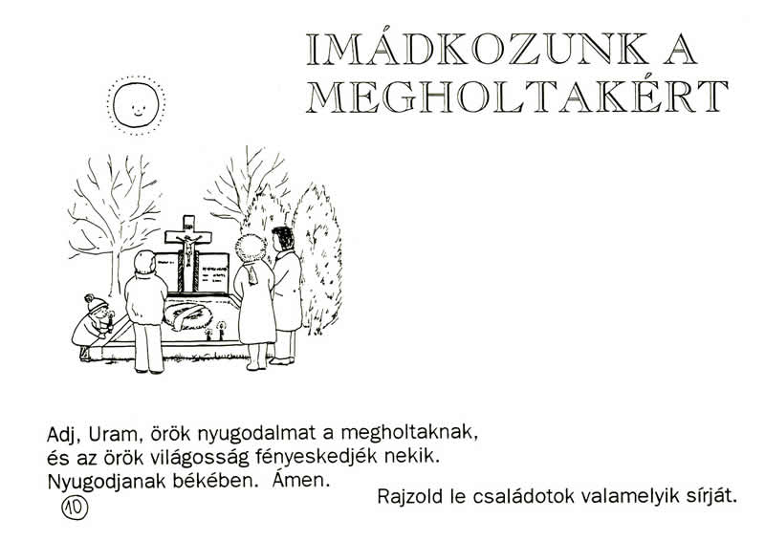
Feladatok hittanosoknak:

Slide 17

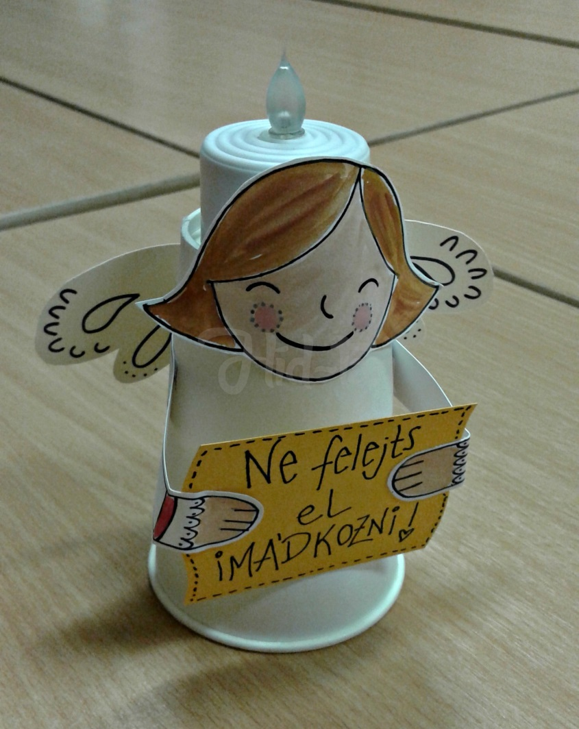
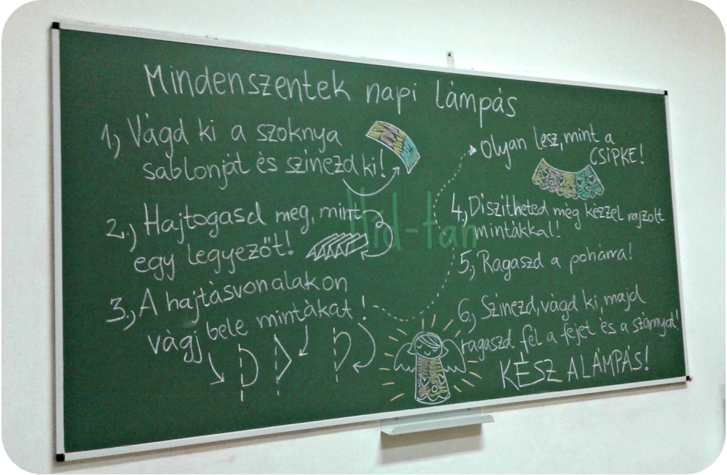
Kézműves ötletek
hittan órára

Slide 18
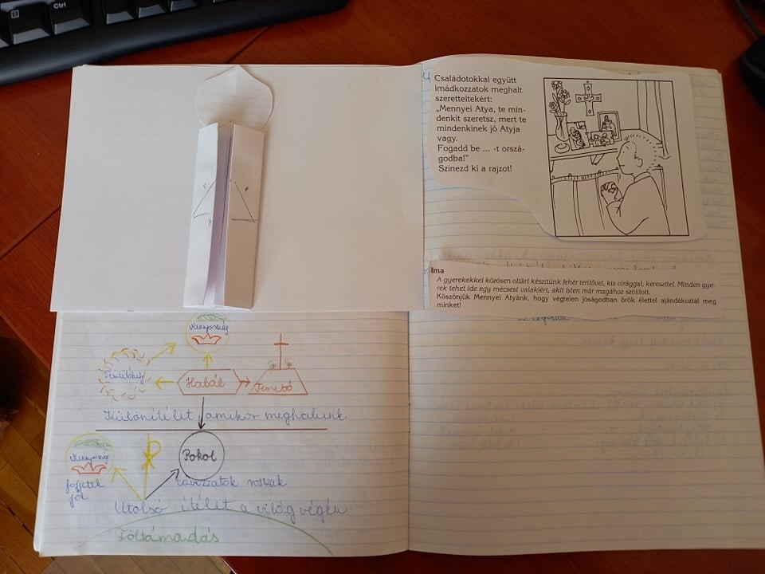
Ötletek még….

Slide 19
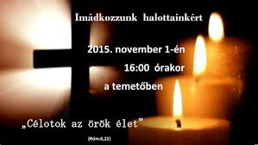

Imádkozzál elhunyt szeretteid sírjánál!
Készít papírból gyertyát a hittan füzetedbe ….
Írd bele ….írd köré kikért imádkozol!

Slide 20

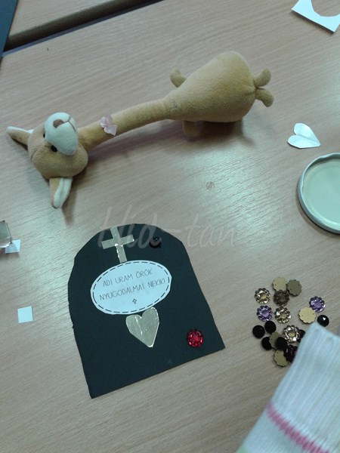
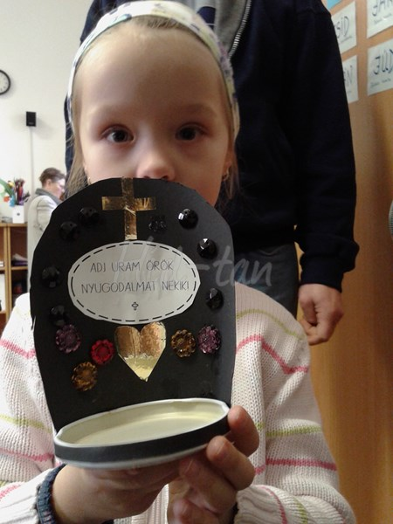
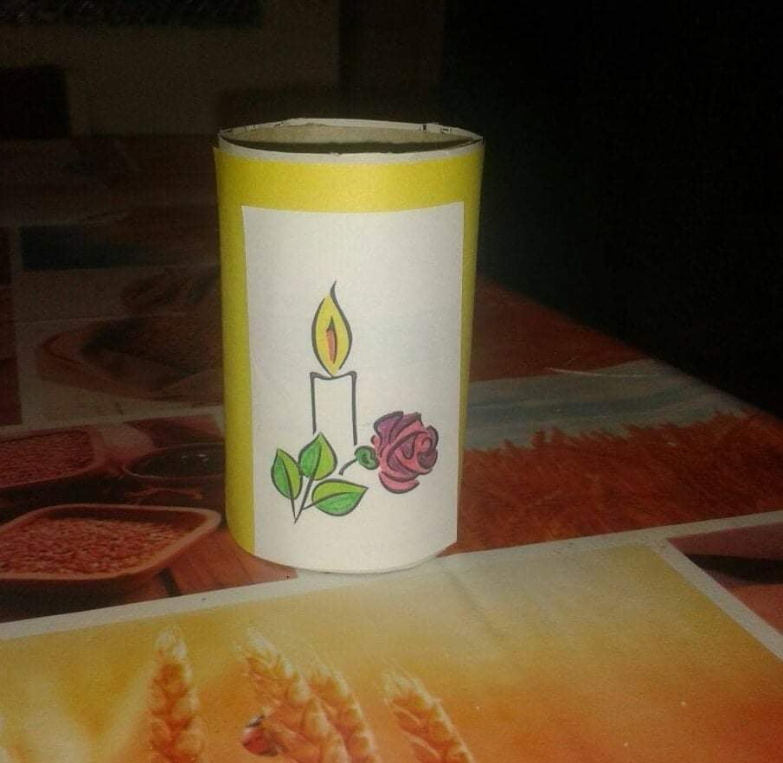
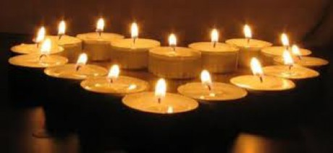

Slide 21
Ima a halottakért
Végtelenül jóságos, irgalmas Úristen! Könyörülj minden meghalt hívő lelkén, kik még a tisztítóhelyen szenvednek. Engedd, hogy kínjaiktól megszabaduljanak és örök birodalmadba felvétessenek. Annak pótlása végett, amivel ezek igazságodnak még tartoznak, felajánlom neked mindazt, amit szent
Fiad e földön tett és szenvedett. Fogadd el, legkegyelmesebb Atyám, azok mulasztásaiért és hanyagságaiért szent Fiad jótetteinek és érdemeinek sokaságát; azon méltatlanságokért pedig, melyekkel téged illettek, Fiadnak kínjait, fájdalmait, sebeit és szenvedéseit, melyeket azokért elviselt; és ama büntetésekért, melyeket még el kell viselniük, a keserű halált, melyet szent Fiad érettük szenvedett. Engedd, hogy Fiadnak azokért is kiontott drága szent Vére tisztulásukra, enyhülésükre és szabadulásukra szolgáljon. Mutasd meg irántuk, mennyei Atyám, végtelen irgalmasságodat, és vedd fel őket magadhoz az örök boldogságba, hogy Téged a mennyben szentjeiddel együtt szüntelenül dicsérjenek és magasztaljanak.
Ámen.

